Slide 1
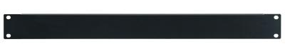
DBP100
BLANK PANEL
랙 장착 장비 사이의 빈 공간을 막을 때 사용
종류 : 1U
외형규격 (W x H x D)mm : 480 x 44 x 15 (±10mm)
용도 : 랙캐비닛용
취부형태 : 랙장착형
재질 : STEEL
무게 : 0.26kg (±10%)

